Slide 1
Virtual Network
Prested by 김경한
2019년 12월16일

Slide 2
Index
01. Introduce my self
02. What is virtualnetwork
03. Practice
04. Q&A

Slide 3
Introduce my self
Presented by 김경한
E-mail address : ilikeorange@nate.com
Phone : 010-8792-3528
github :https://github.com/kyunghankim/

Slide 4

What is Virtual network?
Virtual network: 네트워크란 컴퓨터들을 연결하는 것.
(= 정보를 빠르게 교환하도록 해주는 것
특징
Switch
Router
Encapsulation
De-capsulation

Slide 5




OSI 7layer
About network
데이터 7층
Files storage
Encapsulation
De-encapsulation
01
02
03
04
Open system Interconnection으로 전세계 표준안으로 제시된 네트워크 모형.
클라우드 또는 온-프레미스 배포에 대한 관리되는 파일 공유입니다.
데이터를 보내는 쪽에서 헤더를 붙혀 전기신호로 바꾸어 보내는 과정
데이터를 받는 쪽에서 헤더를 제거해 presentatio에서 재조립후 Application에 보임

Slide 6



What are Azure virtual networks?
Azure의 프라이빗 네트워크의 구성 요소. Vnet을 통해 Azure VM과 같은 다양한 형식의 Azure 리소스가 서로, 인터넷 및 온-프레미스 네트워크와 통신할 수 있다. Vnet은 자체 데이터 센터에서 운영하는 기존의 네트워크보다 확장,가용성 및 격리와 같은 이점을 추가로 활용할 수 있다.
주소 공간
Azure는 가상 네트워크의 리소스에 사용자가 할당한
주소 공간의 개인 IP 주소를 할당합니다.
35%
서브넷
80%
서브넷을 사용하면 가상 네트워크를
하나 이상의 하위 네트워크로 분할하고
가상 네트워크 주소 공간의 일부를 각
서브넷에 할당합니다. 그런 다음, 특정
서브넷에 Azure 리소스를 배포할 수
있습니다.
60%
지역
VNet은 단일 지역/위치로 범위가
제한되지만 가상 네트워크 피어링을
사용하여 여러 지역의 여러 가상
네트워크를 연결할 수 있습니다.

Slide 7
Practice
Create account and container via azure

Slide 8
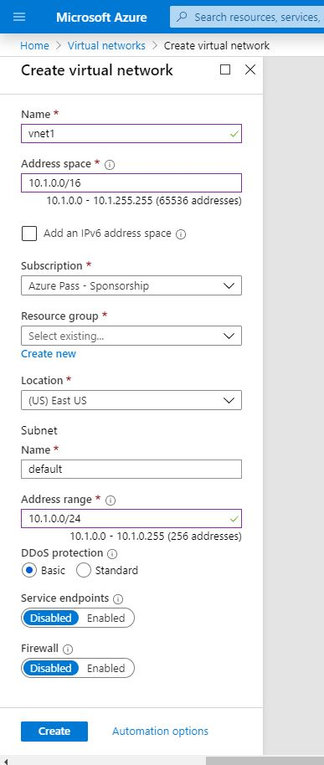
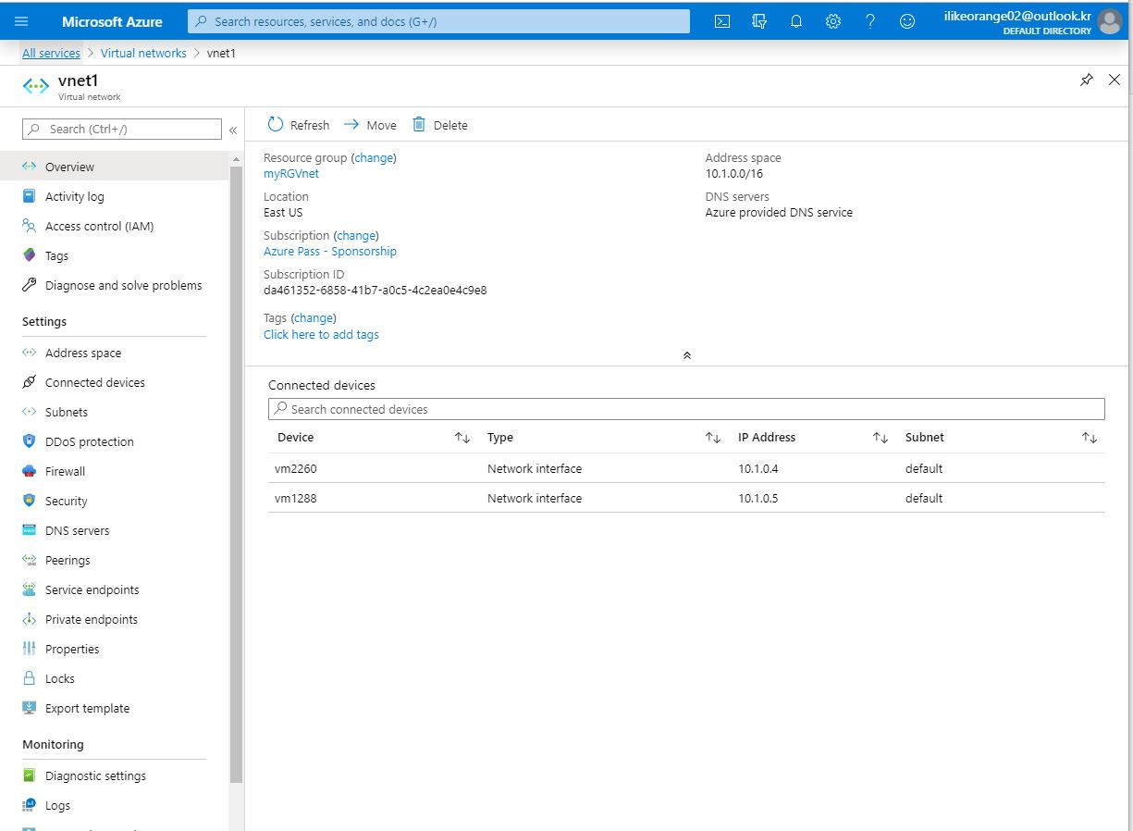
Practice1 Create Virtual network

Slide 9
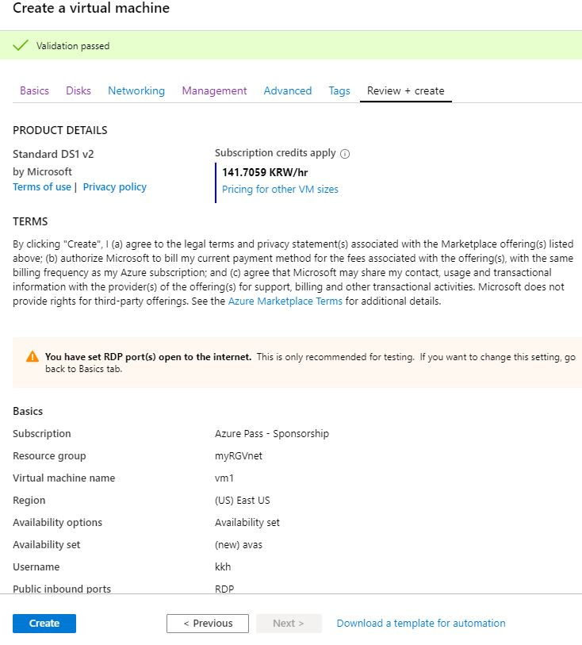
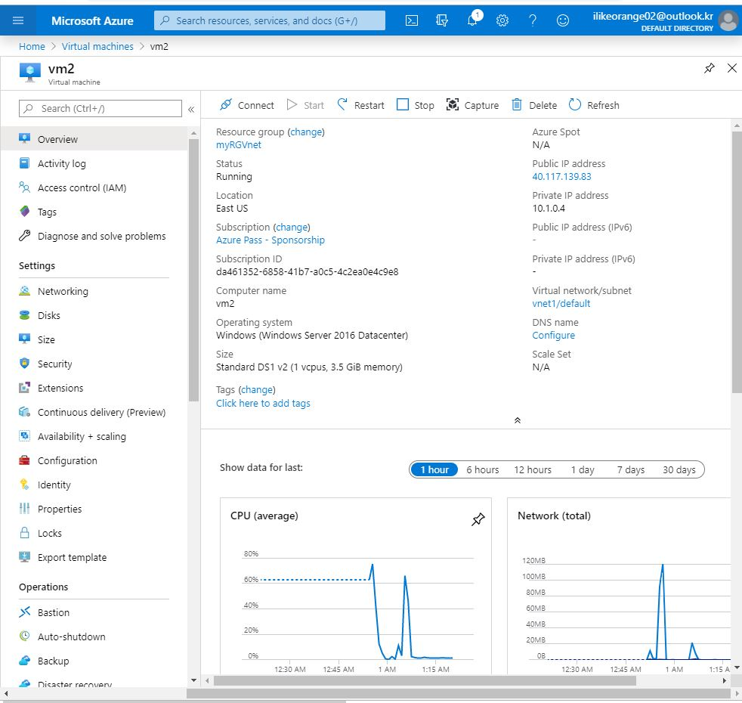
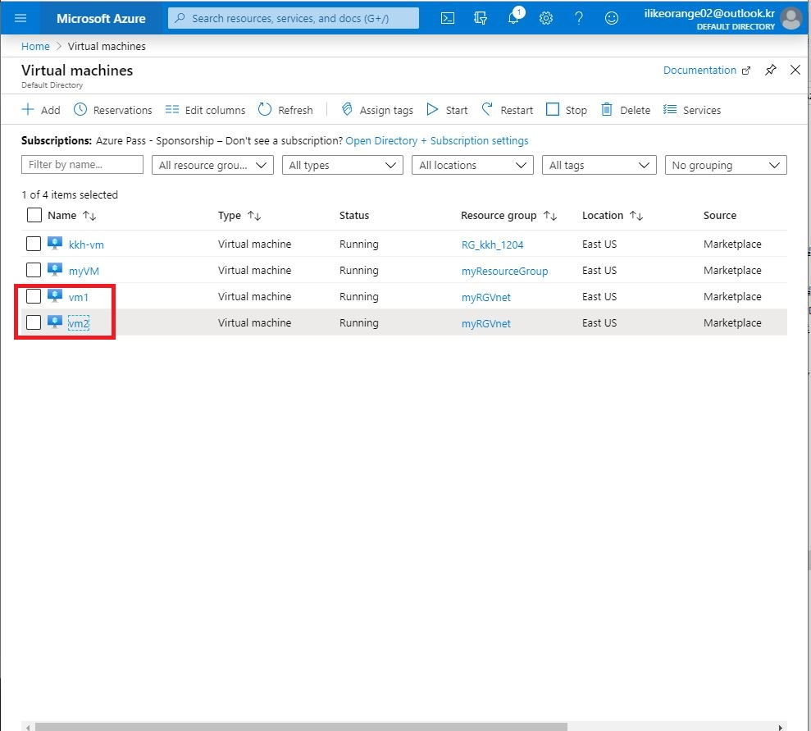
Practice2 Create 2 virtual machine

Slide 10
Q&N

Slide 11
Thanks

